Slide 1
CLÍNICA SANTA SOFÍA
CONTENIDO COLABORATIVO
BY OVEJA NEGRA 2022

Slide 2
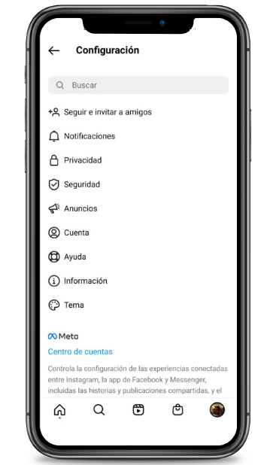
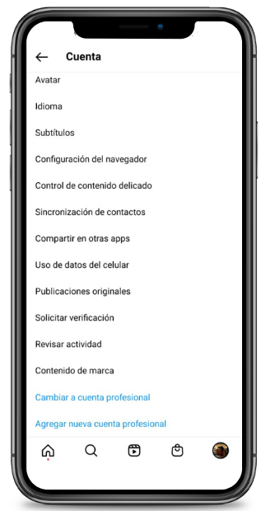
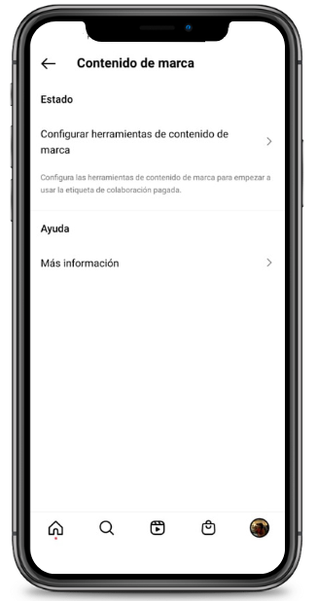
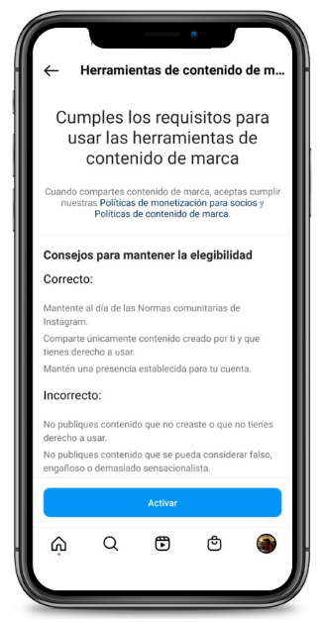
PASOS PARA LA ACTIVACIÓN
Si la persona nunca ha realizado contenido colaborativo, es importante que en primera instancia acepte las normas comunitarias de Instagram. Debe seguir los cuatro pasos que se muestran a continuación:

Slide 3
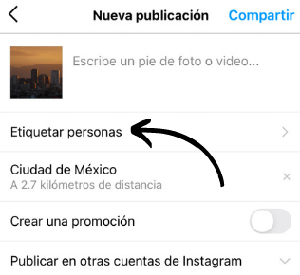
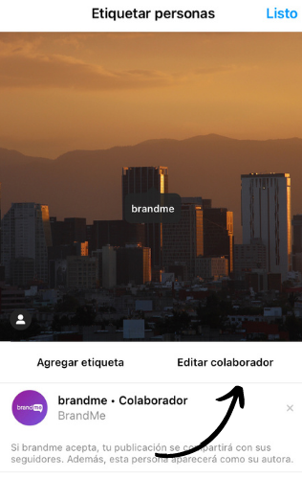
Elegir la publicación
Dar clic en siguiente
Luego darle en “Etiquetar personas”
Seguido en “Invitar a un colaborador”
Buscar @ClinicaSantaSofia y seleccionar
PASOS PARA COLLABS
Al compartir la publicación en su cuenta, el colaborador; en este caso, la clínica o el médico recibirá una notificación con la invitación. Al aceptarla ya el post aparecerá en su feed.

Slide 4
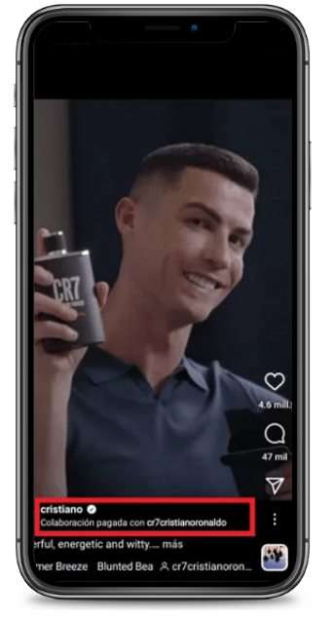
Etiquetado de socios comerciales
Elegir el video a publicar.
Añadir el texto que acompañe el contenido.
Dar clic en “Configuración avanzada” en la parte de abajo de la pantalla.
Para buscar la empresa, darle clic al botón “Etiquetar socio comercial” .
Buscar @ClinicaSantaSofia y seleccionar.
REELS
PASOS PARA ETIQUETADO

Slide 5
CLÍNICA SANTA SOFÍA
CONTENIDO COLABORATIVO
BY OVEJA NEGRA 2022

